Slide 1
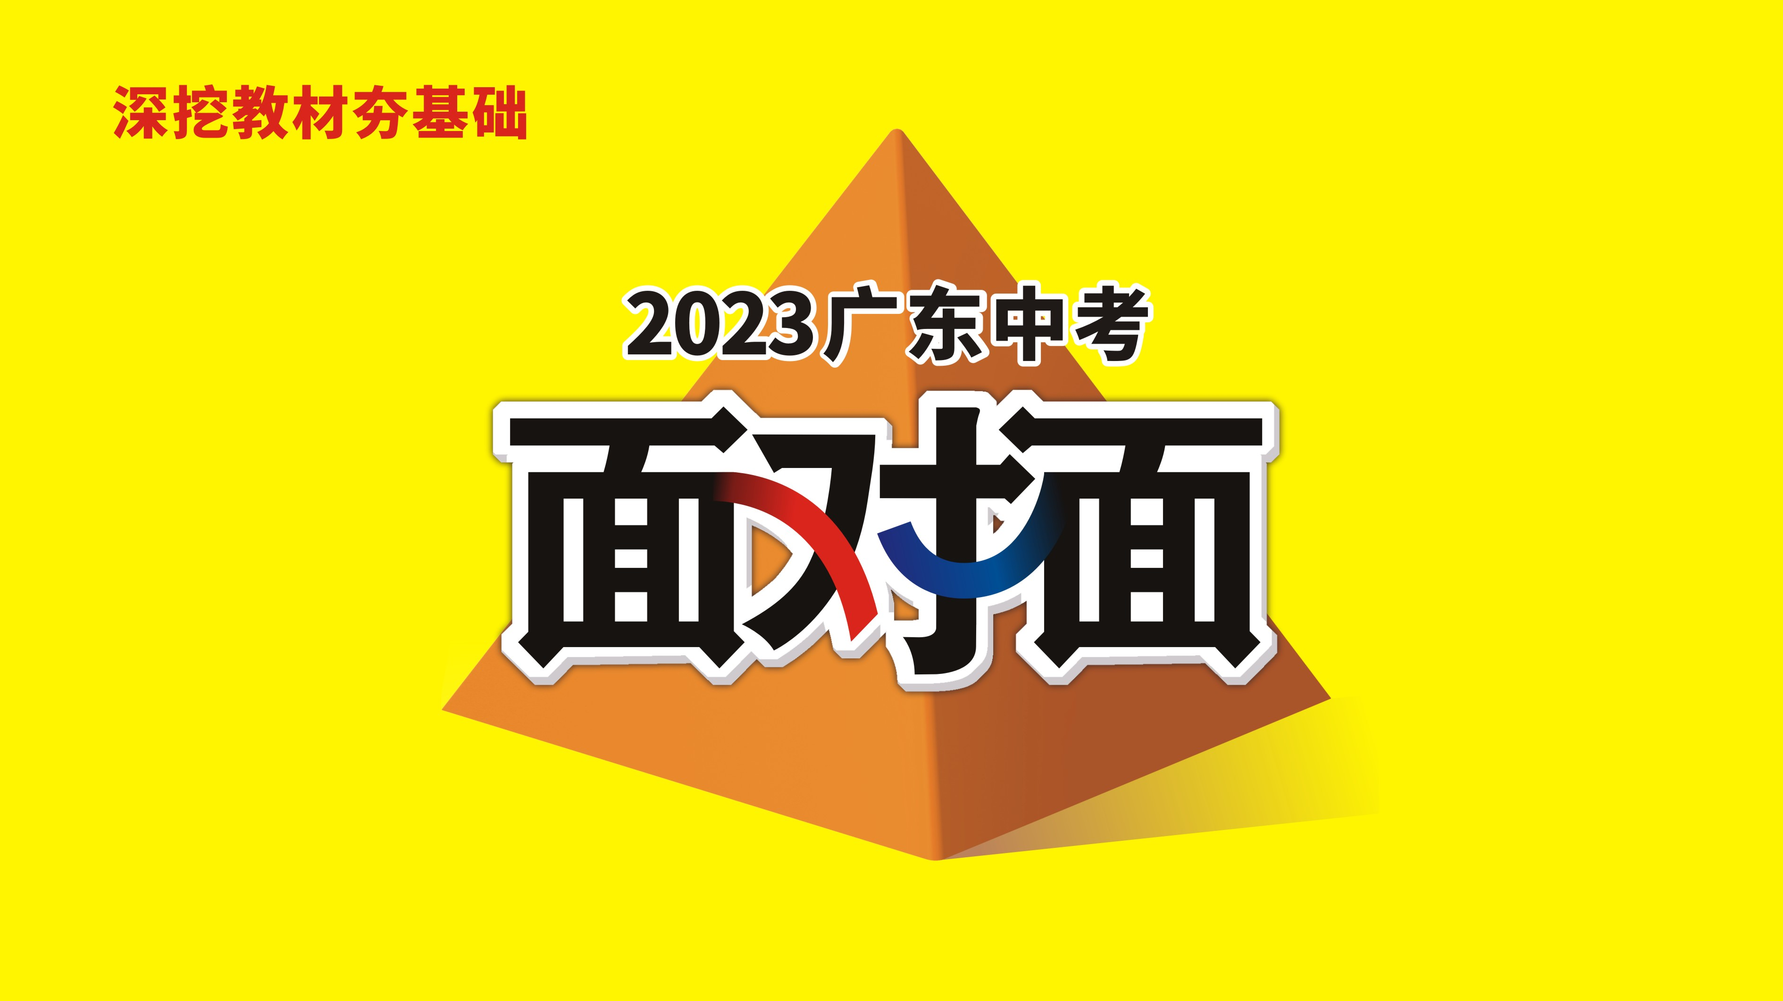
物 理

Slide 2
第1节
质量与密度的理解及相关计算

Slide 3
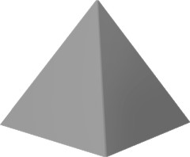

基础过关
命题点
1
质量、密度的估测及理解
1. (2022陕西)下列物体的质量最接近50 kg的是( ) A. 一枚硬币 B. 一个鸡蛋 C. 一支铅笔 D. 一名中学生
D

Slide 4

2. 影视剧拍摄中倒塌的楼房、滚落的石块等道具通常是用泡沫塑料制作的，这因为泡沫塑料( ) A. 质量小 B. 密度小 C. 硬度小 D. 弹性好
2022年版课标素材题
B

Slide 5

3. ( 沪粤八上习题改编)小桂带了一瓶水进入中考考场，在考试过程中，小桂喝掉一部分水后，瓶中水的质量________、密度________(均选填“增大”“减小”或“不变”).
减小
不变

Slide 6
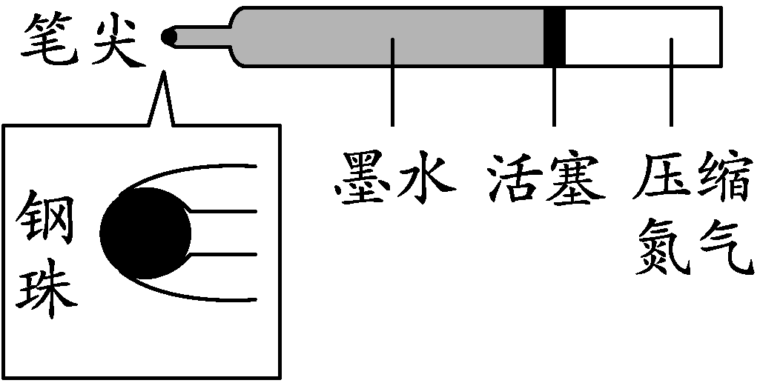
4. (2022常州改编)在空间站失重环境下，书写并非易事．用钢笔书写，墨水不会自动往下流，导致书写断断续续．如图所示为设计出的一款“太空圆珠笔”．书写过程中，笔尖与纸张的摩擦类型属于________摩擦，笔芯内氮气
的质量________，密度________.
滚动
不变
变小

Slide 7
命题点
2
密度的相关计算
5. (2022攀枝花)“嫦娥五号”成功从月球表面采回1 731 g月壤样品，标志着我国的探月工程取得了巨大的成就．在月壤样品返回地球的途中，其质量________(选填“变大”“变小”或“不变”).月壤样品的密度与干燥的细沙接近(约为1.5 g/cm³)，样品的体积约为________cm³.
不变
1 154

Slide 8
6. ( 人教八上习题改编)有一只质量为200 g的玻璃瓶，当瓶内装满水时，瓶和水的总质量为700 g，则玻璃瓶的容积是________cm³，用此瓶装某液体，最多能装400 g液体，这种液体的密度为________kg/m³.
500
0.8×10³

Slide 9
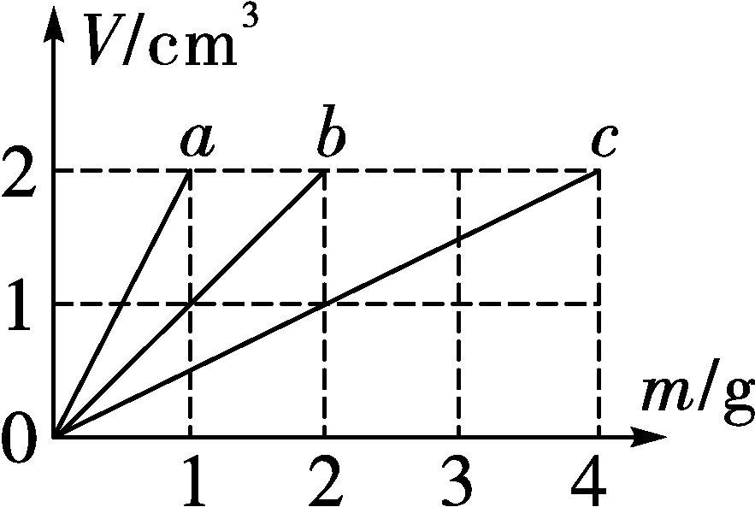
7. (2022枣庄)由不同材料组成的a、b、c三个实心物体，它们的体积与质量的关系如图所示，则密度最大的是________(选填“a”“b”或 “c”)物体，它的密度是________kg/m³.
c
2×10³

